Slide 1
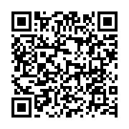
2019 新加坡南洋理工大學(NTU)春季交換生 申請及審核接受報名
NTU為全球第11名，亞洲第一名大學。
繳交中原學雜費即可進入全球最優質大學修課。
108年1月至108年5月前往NTU修3至5門專業課程
化工系，醫工系、資工系，大學部共2位名額。
應華系、應外系、心理系、商設系、室設系、建築系、景觀系，大學部共2位名額。
申請者9月15日前準備歷年成績單(有排名資訊)及英語程度證明，向工學院登記，再經學系審核遴選。
9月30日前由工學院向NTU提名。
有疑問請洽工學院張助理(分機4003)
請取用右方 QR code 報名

